Slide 1
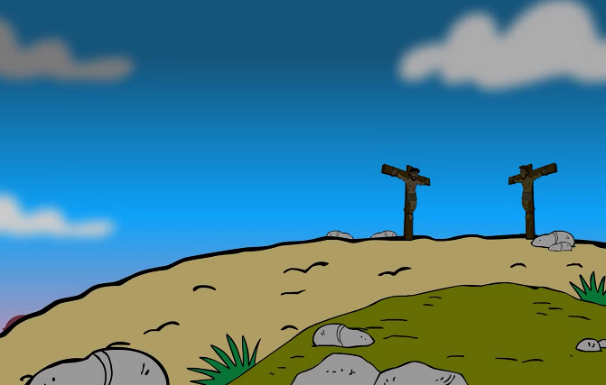

ISUSOVA MUKA I SMRT

Slide 2
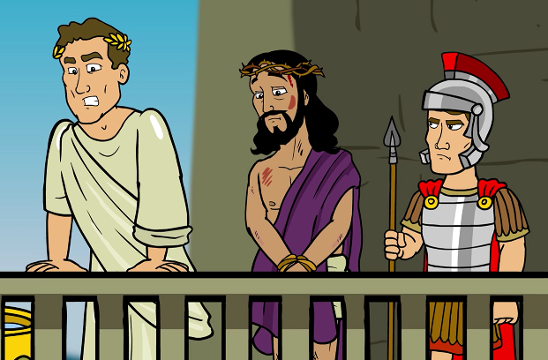

Slide 3
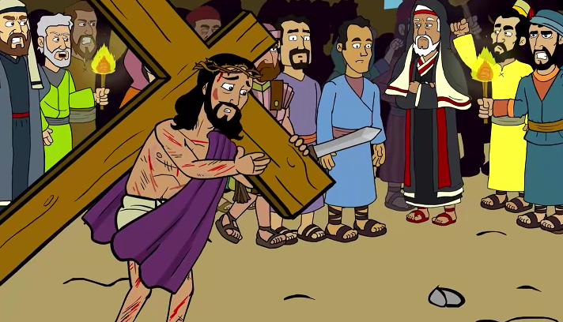

Slide 4
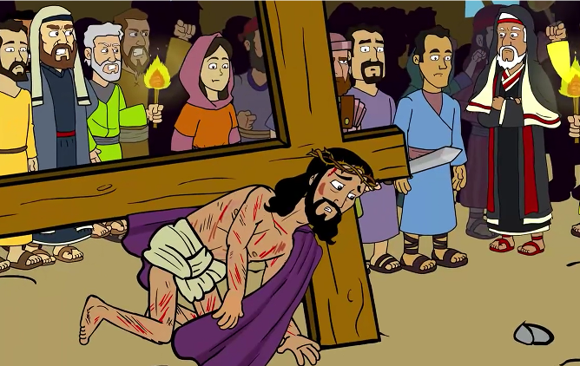

Slide 5
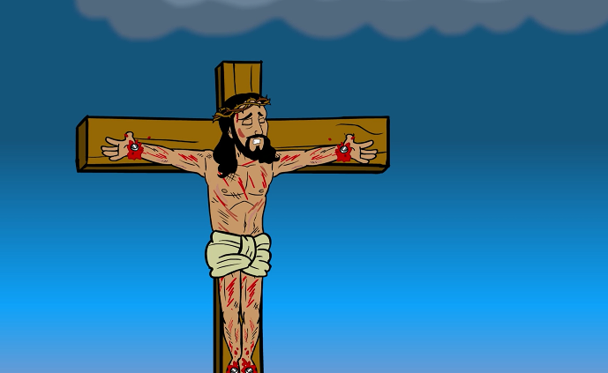

Slide 6
ZADATAK
USMENO ODGOVORI NA PITANJA:
1. KAKO SE ZVAO ČOVJEK KOJI JE OSUDIO ISUSA?
2. ŠTO JE ISUS MORAO NOSITI?

